Slide 1


Chào mừng các em đến với
tiết Tiếng Việt
Notes:
Bài giảng thiết kế bởi: Hương Thảo - tranthao121006@gmail.com
1

Slide 2



3
Luyện tập
Viết đoạn văn kể việc thường làm
Notes:
Bài giảng thiết kế bởi: Hương Thảo - tranthao121006@gmail.com

Slide 3
ǮǮǮǮǮǮǮǮǮǮǮǮǮǮǮǮǮǮ
ǮǮǮǮǮǮǮǮǮǮǮǮǮǮǮǮǮǮ
ǮǮǮǮǮǮǮǮǮǮǮǮǮǮǮǮǮǮ
ǮǮǮǮǮǮǮǮǮǮǮǮǮǮǮǮǮǮ
ǮǮǮǮǮǮǮǮǮǮǮǮǮǮǮǮǮǮ
ǮǮǮǮǮǮǮǮǮǮǮǮǮǮǮǮǮǮ
ǮǮǮǮǮǮǮǮǮǮǮǮǮǮǮǮǮǮ
ǮǮǮǮǮǮǮǮǮǮǮǮǮǮǮǮǮǮ
ǮǮǮǮǮǮǮǮǮǮǮǮǮǮǮǮǮǮ
______________________________________________________________
Tiếng Việt
Viết đoạn văn kể việc thường làm.

Slide 4
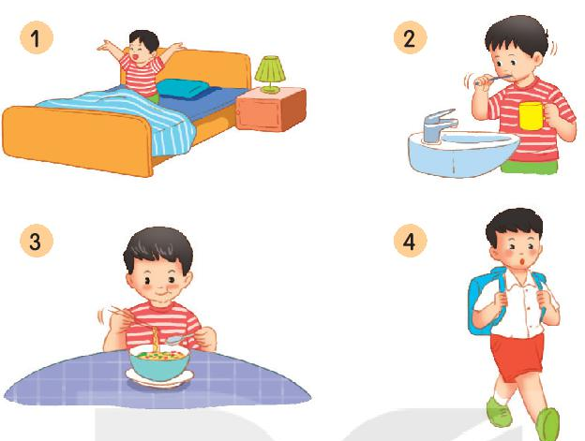
1. Nói về các hoạt động của bạn nhỏ trong tranh.
G:
- Bạn nhỏ làm những việc gì?
- Theo em bạn nhỏ làm những việc đó trong thời gian nào?
- Còn em, trước khi đi học, em thường tự làm những việc gì?

Slide 5
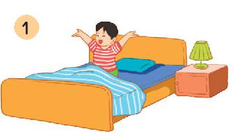
Thức dậy
- Tranh vẽ cảnh bạn nhỏ đang làm gì?
- Đây là cảnh thức dậy vào lúc nào của bạn nhỏ?

Slide 6
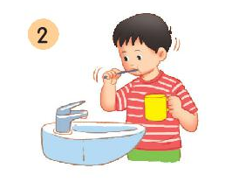
Đánh răng
- Bạn nhỏ đang làm gì?
- Bạn nhỏ làm việc đó vào lúc nào?
- Theo em việc làm đó cho thấy bạn nhỏ là người như thế nào?

Slide 7
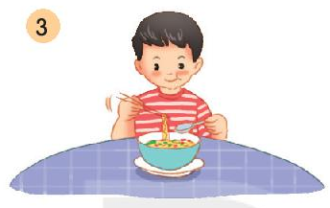
Ăn sáng
- Bạn nhỏ đang làm gì?
- Bạn nhỏ làm việc đó vào lúc nào?
- Theo em bạn nhỏ ăn sáng có ngon miệng không?

Slide 8
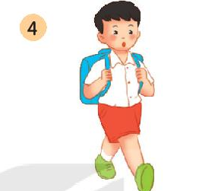
Đi học
- Bạn nhỏ đang làm gì?
- Vì sao em biết?
- Em đoán xem bạn nhỏ có vui không?

Slide 9
1. Nói về các hoạt động của bạn nhỏ trong tranh.
- Còn em, trước khi đi học, em thường tự làm những việc gì?

Slide 10
2. Viết 3 – 4 câu kể về những việc em thường làm trước khi đi học.
Buổi sáng em thường thức dậy lúc 6 giờ. Em ra sân tập thể dục. Sau đó em đánh răng, rửa mặt. Em ăn sáng rồi đi học.

Slide 11
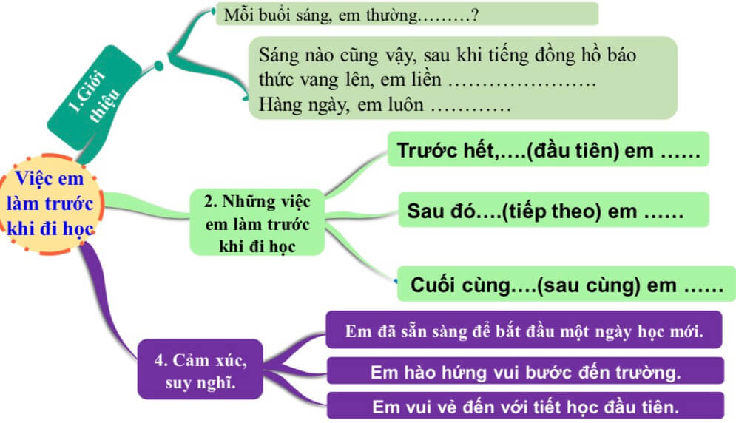

Slide 12
ǮǮǮǮǮǮǮǮǮǮǮǮǮǮǮǮǮǮ
ǮǮǮǮǮǮǮǮǮǮǮǮǮǮǮǮǮǮ
ǮǮǮǮǮǮǮǮǮǮǮǮǮǮǮǮǮǮ
ǮǮǮǮǮǮǮǮǮǮǮǮǮǮǮǮǮǮ
ǮǮǮǮǮǮǮǮǮǮǮǮǮǮǮǮǮǮ
ǮǮǮǮǮǮǮǮǮǮǮǮǮǮǮǮǮǮ
ǮǮǮǮǮǮǮǮǮǮǮǮǮǮǮǮǮǮ
ǮǮǮǮǮǮǮǮǮǮǮǮǮǮǮǮǮǮ
ǮǮǮǮǮǮǮǮǮǮǮǮǮǮǮǮǮǮ
Thứ Sáu ngày 24 tháng 9 năm 2021
Tiếng Việt
Viết đoạn văn kể việc thường làm.
Bài 2 (tr 30)
..................................................................................................................................
..........................................................................................................................................

Slide 13
ǮǮǮǮǮǮǮǮǮǮǮǮǮǮǮǮǮǮ
ǮǮǮǮǮǮǮǮǮǮǮǮǮǮǮǮǮǮ
ǮǮǮǮǮǮǮǮǮǮǮǮǮǮǮǮǮǮ
ǮǮǮǮǮǮǮǮǮǮǮǮǮǮǮǮǮǮ
ǮǮǮǮǮǮǮǮǮǮǮǮǮǮǮǮǮǮ
ǮǮǮǮǮǮǮǮǮǮǮǮǮǮǮǮǮǮ
ǮǮǮǮǮǮǮǮǮǮǮǮǮǮǮǮǮǮ
ǮǮǮǮǮǮǮǮǮǮǮǮǮǮǮǮǮǮ
ǮǮǮǮǮǮǮǮǮǮǮǮǮǮǮǮǮǮ
______________________________________________________________
Tiếng Việt
Đọc mở rộng.

Slide 14
1. Tìm đọc bài thơ hoặc câu chuyện viết về trẻ em làm việc nhà
Giúp mẹ
Hôm nay chủ nhật
Được nghỉ ở nhà
Em giúp mẹ cha
Nhặt rau quét dọn.
Áo quần xếp gọn
Dỗ bé cùng chơi
Cha mẹ vui cười
Khen con ngoan quá!

Slide 15
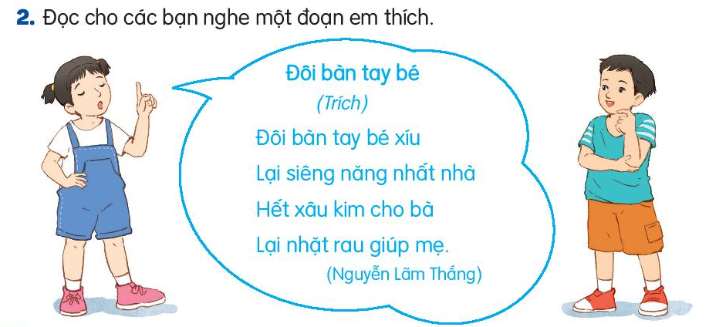

Slide 16

CỦNG CỐ BÀI HỌC

